Slide 1

STRONG직업흥미검사
절차 안내
금강대학교
학생상담센터

Slide 2
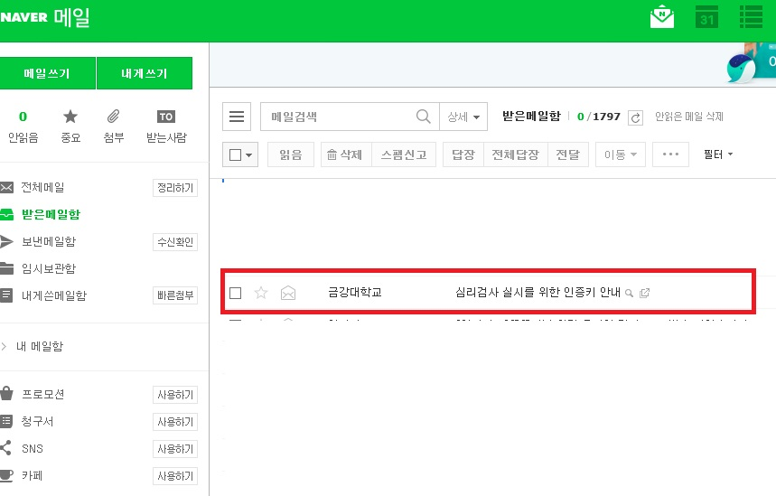
신청서 접수시 입력한 이메일 확인

Slide 3
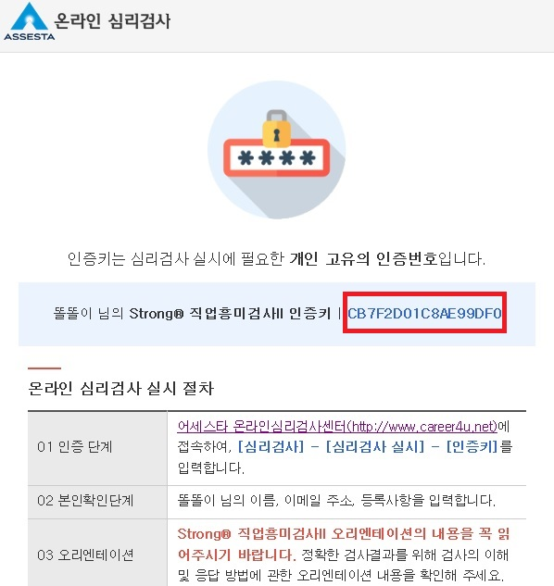
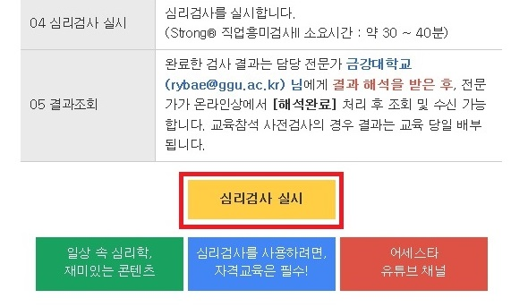
STRONG직업흥미검사 인증키 복사
심리검사 실시 버튼 클릭

Slide 4
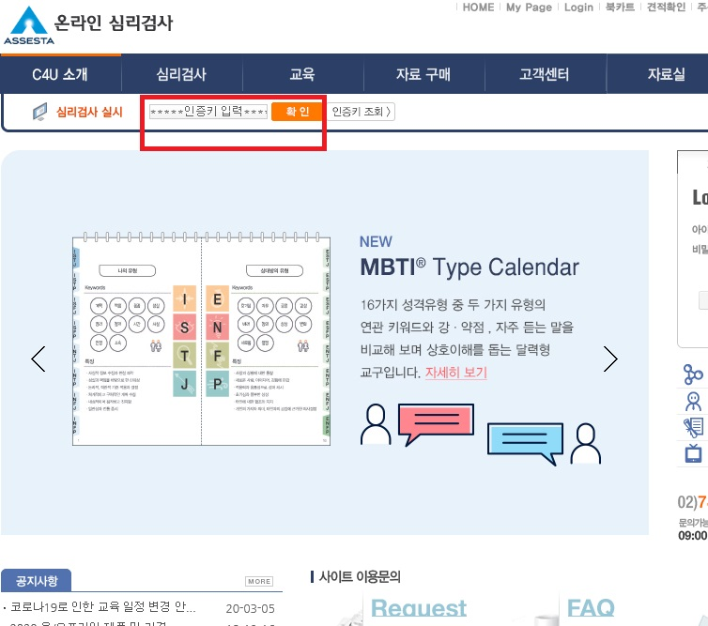
복사한 인증키를 붙여넣기 한 후 확인버튼 클릭

Slide 5
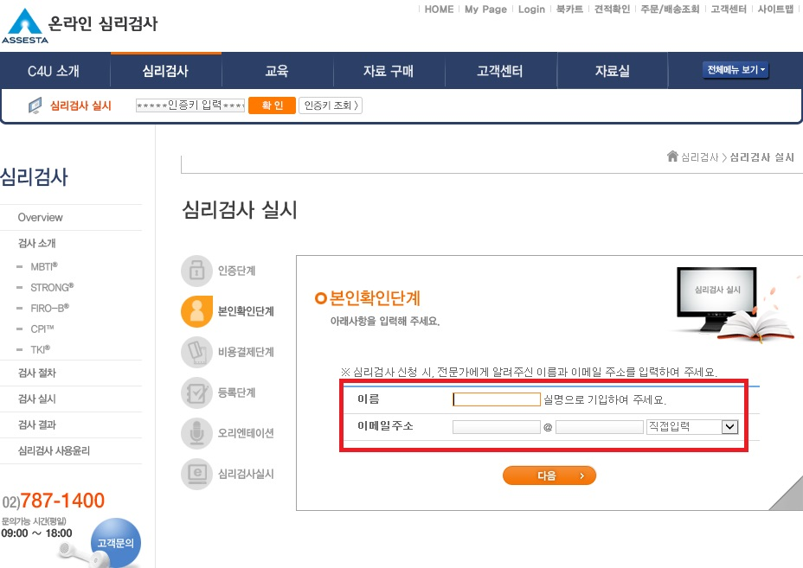
이름과 이메일 주소 입력후 다음 버튼 클릭

Slide 6
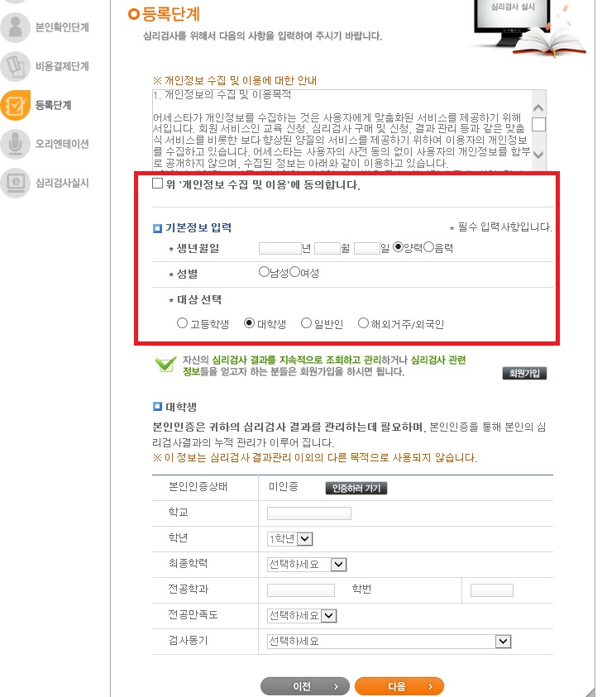
개인정보수집이용 동의 체크
생년월일 입력, 성별 체크 후 다음 버튼 클릭

Slide 7
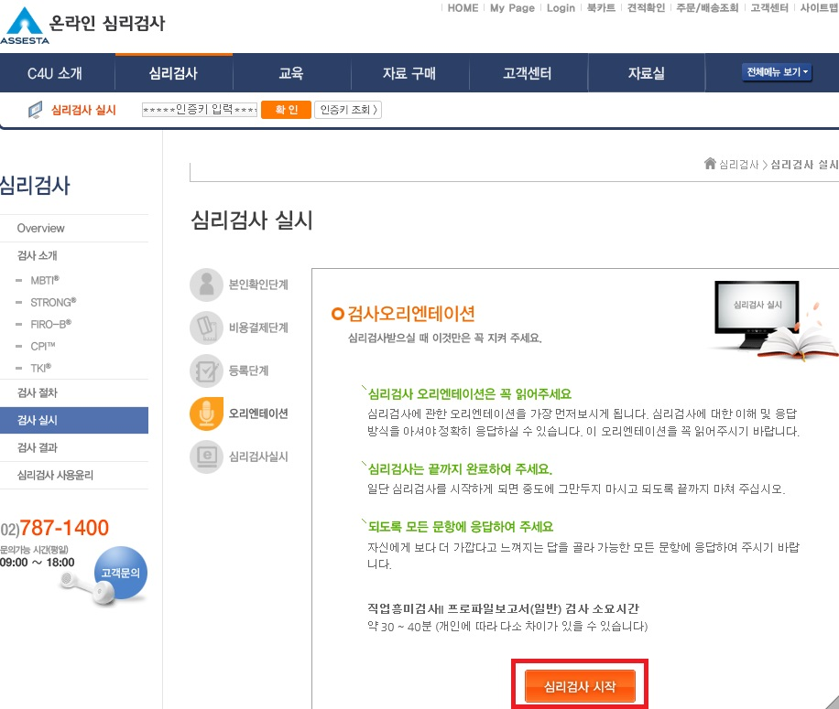
검사오리엔테이션 내용을 읽은후 심리검사 시작 버튼 클릭

Slide 8
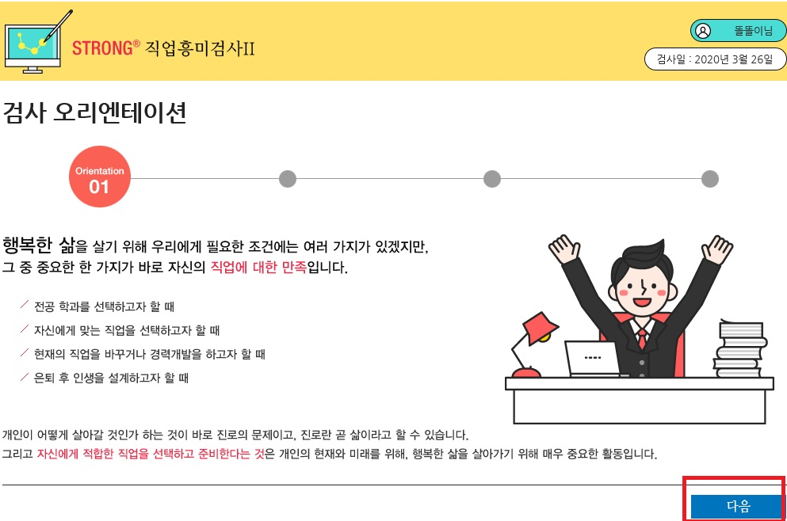
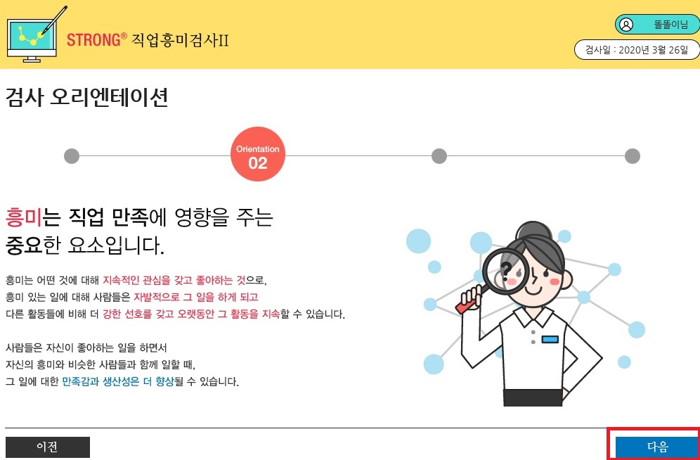
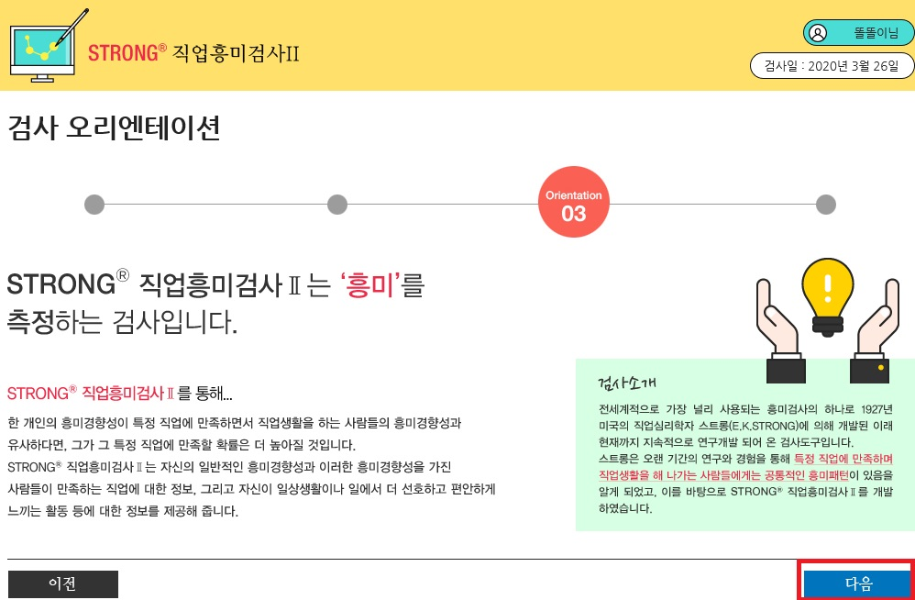
검사오리엔테이션 내용을 읽은후 다음 버튼 클릭.
이후의 검사오리엔테이션 내용도 숙지 후 다음 버튼 클릭

Slide 9
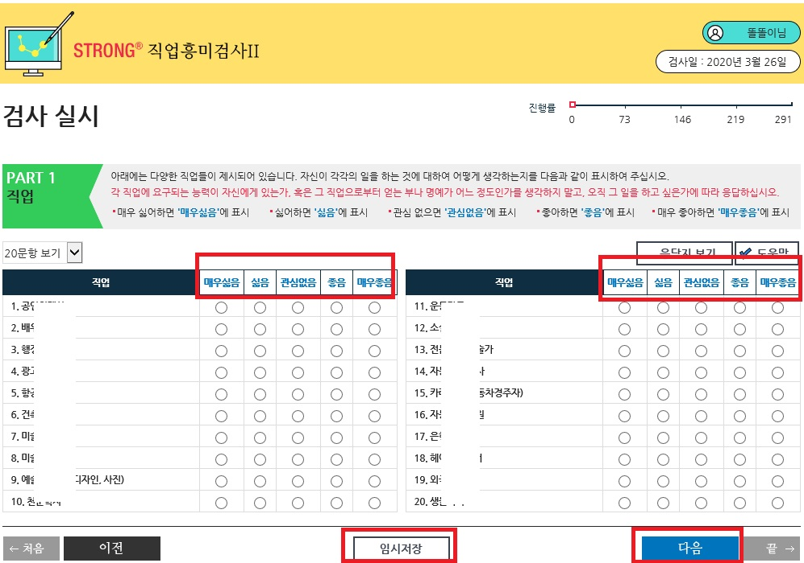
해당문항에 대해 매우싫음, 싫음, 관심없음, 좋음, 매우좋음 클릭
검사를 중단했던 시점부터 다시 진행 가능
모든 문항 체크 후 다음 버튼 클릭. 모든 문항에 체크해야
합니다.

Slide 10
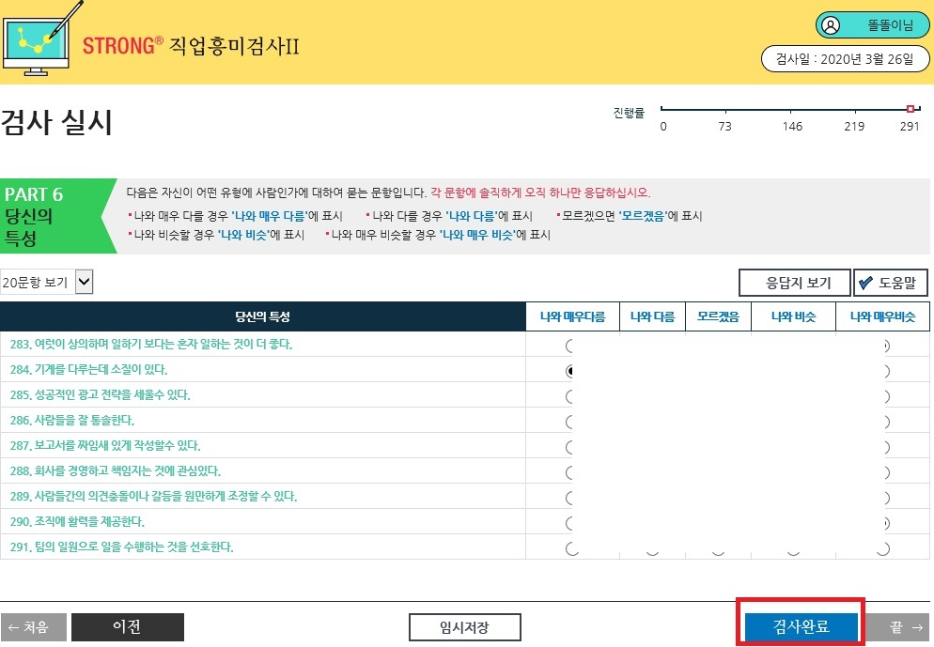
291문항의 검사를 마친 후
검사완료 버튼 클릭

Slide 11
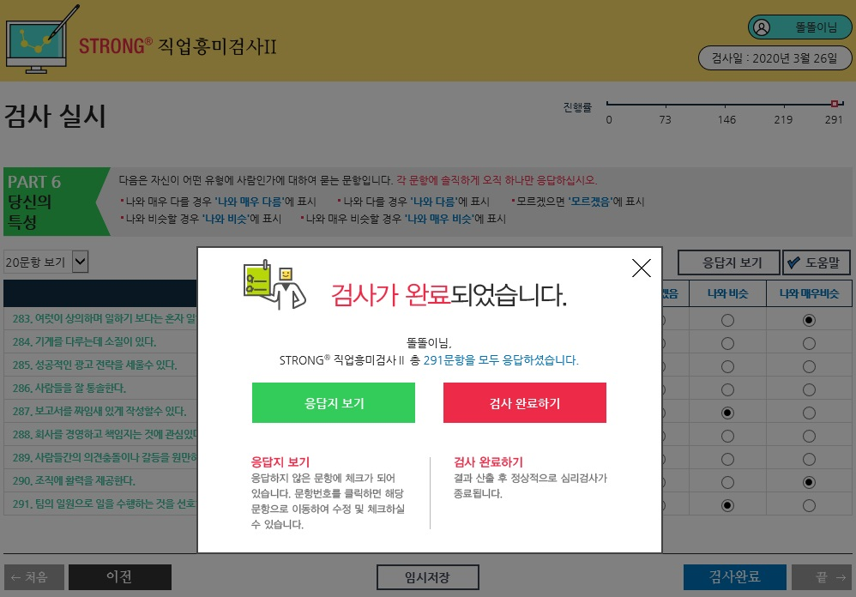
검사완료하기 버튼 클릭
검사결과는 상담센터에서 추후 이메일로 보냄

Slide 12
감사합니다.

